Slide 1
Attività cristalli a Ferrara
per RD-MUCOL
Laura Bandiera, A. Mazzolari

Slide 2
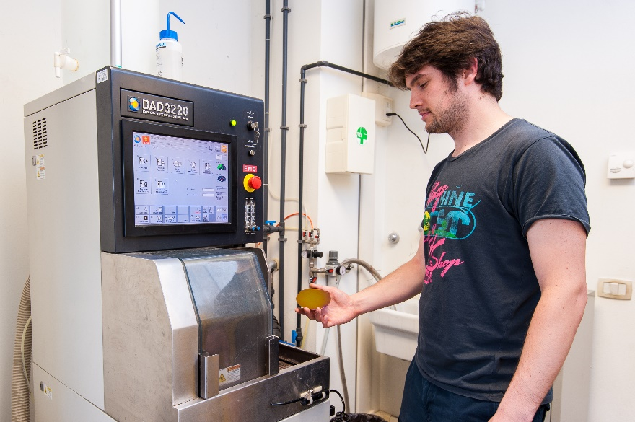
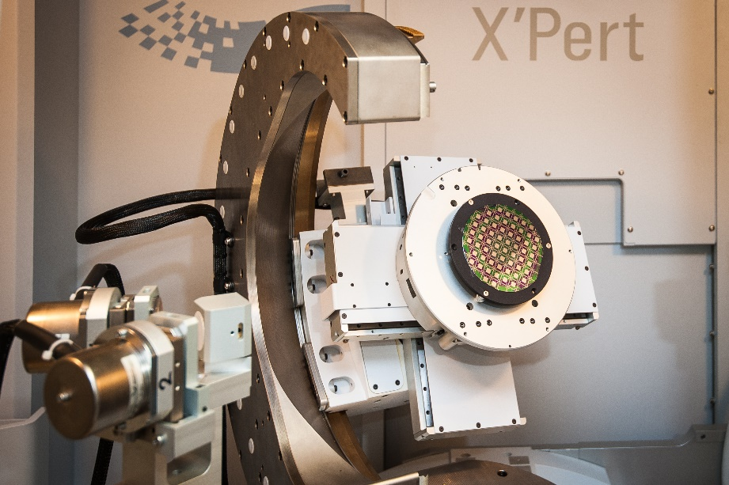
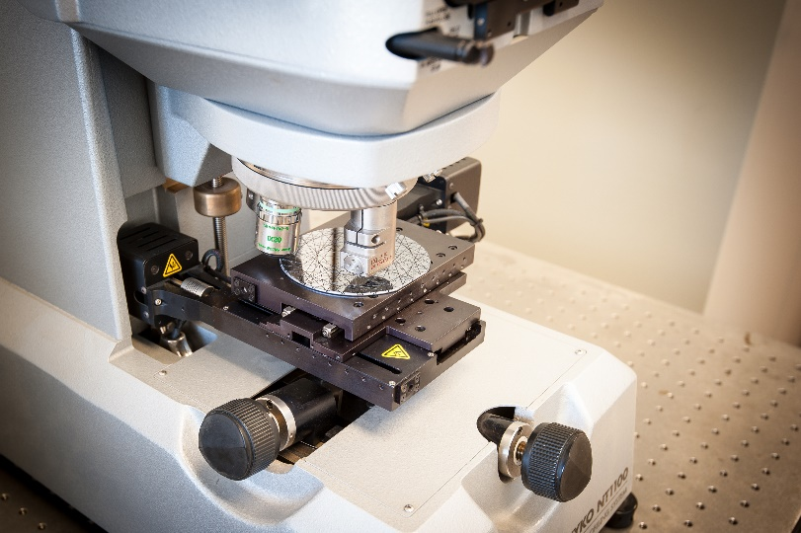
INFN-Ferrara infrastructure
Laboratory fully equipped for silicon micro and nanomachining
ISO4 certified clean room (130 m²)
High-resolution x-ray diffraction
Dicing and polishing equipment
White light and Fizeau inteferferometers

Slide 3
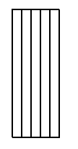
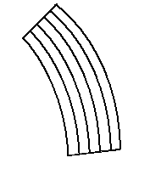
BENt CRYSTALS FOR MUON beam manipulation
Channeling of a charged particle beam in a bent crystal results in steering of its trajectory
λ
Bent crystals can be used in particle accelerators as collimating or extraction element
E. Tsyganov, 1976

Slide 4
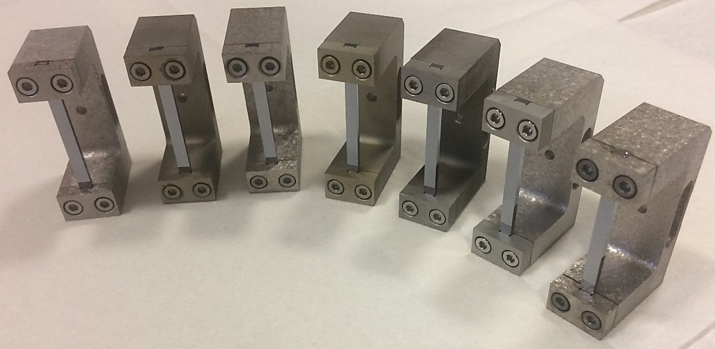
Crystals for collimation
A set of 6 crystals for collimation of the LHC ions circulating beam is underway
Crystals might play a role as collimators for the beam.
Solid experience from manufacturing of crystals for collimation of the LHC circulating beam.
Daniel Schulte highlighted a possible usage of bent crystal collimators in the muon collider collimation system!
We plan to start an investigation in collaboration with the CERN Muon Collider group!

Slide 5
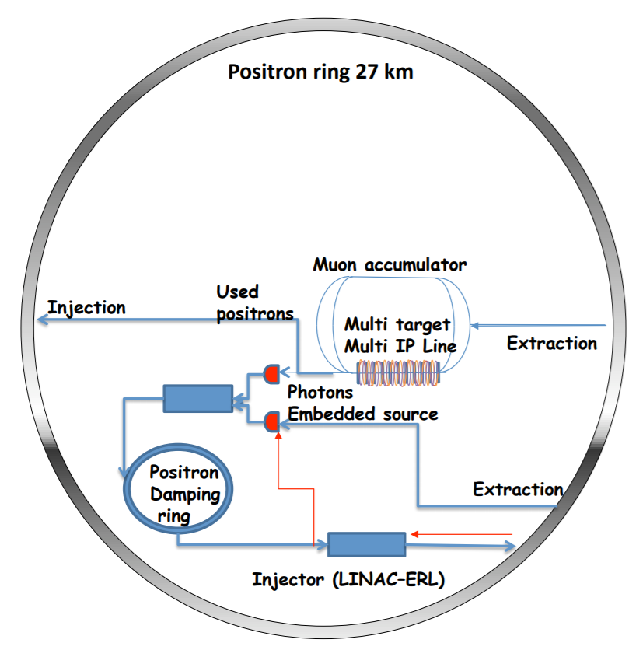
Innovative positron source using Channeling radiation in crystals
LEMMA PROPOSAL (INFN)
Positron source using a crystal
Idea of R. Chehab, V. Strakhovenko and . Variola
I.Chaikovska and R.Chehab, responsible for FCC-ee positron source are already involved in the Muon Collider group and recently iniziated a formal collaboration with the our team (Coord. L. Bandiera) in Monte Carlo simulation and crystal tests on beam.
Notes:
1 mm W crystal; 1.75-18 mm amorphous granular target

Slide 6
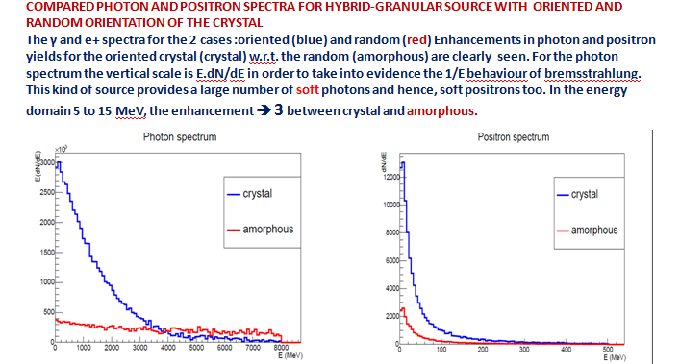
The hybrid positron source using channeling: a promising devices for future colliders
Enhancement of photon generation in crystals in channeling conditions ➔
radiation length shorter than in amorphous and decrease with increasing energy.
High rate of soft photons ➔ creation of soft positrons easily captured in matching systems.
Hybrid scheme allows for the reduction of the energy deposition and the associated PEDD (Peak Energy Deposition Density).
Sinergy with the FCC-ee positron study.
On the other hand, the LEMMA positron source has is own challenges (e.g. the very high-intensity, possibility of embedded source), requiring dedicated investigation on possible crystal targets, heating resistance and dedicated hybrid source setup.
This work will be carried on in collaboration with the IJCL.
Courtesy of I. Chaikovska
Courtesy of R. Chehab

Slide 7
ATTIVITA’ 2021
CRISTALLI CURVI:
  realizzazione di un cristallo curvo in silicio al fine di studiare la possibilità di deflettere fasci di muoni: tale interazione non è mai stata osservata sperimentalmente, e risulterebbe essere certamente utile in vista della collimazione e manipolazione di fasci in un muon collider.
  ottimizzazione dei parametri del cristallo da definire in collaborazione coi vari gruppi della collaborazione internazionale, in particolare col gruppo del CERN.
CRISTALLI PER SORGENTE DI POSITRONI:
  progettazione di targhette cristalline (non curvate, tipicamente cristalli ad alto Z) aventi geometria idonea alla sorgente di LEMMA: la progettazione di queste targhette mediante Monte Carlo verrà condotta in collaborazione con IJCL ;
  uno degli aspetti cruciali da studiare riguarda la resistenza di questi materiali quando esposti a fasci di particelle di elevata intensità e/o per molto tempo -> la qualità cristallografica di tale targhette sarà investigata prima e dopo l'irradiazione con fasci di elettroni di elevata intensità e/o per diverso tempo (per esempio con protoni ad HiRadMat o all’acceleratore MAMI con un fascio continuo di elettroni di circa 1 GeV in Germania ) tramite tecniche tipicamente utilizzate per la determinazione del danno indotto da radiazione su materiali cristallini (diffrazione di raggi-x con luce di sincrotrone per caratterizzare il bulk dei cristalli e diffrazione di raggi-x ad alta risoluzione con sorgenti da laboratorio, Rutherford backscattering in modalità channeling presso le strutture INFN di Legnaro).

Slide 8
Preventivo di spesa
 | RICHIESTA | COSTO
CONSUMO | Target cristallini (non curvati) di interesse per positron source LEMMA | 7.00
 | Cristalli (Si) per deflessione muoni | 6.00
 | Dispositivi meccanici per piegatura cristalli | 2.50
 | Lame per taglio e sagomatura cristalli e reagenti | 1.50
 | Caratterizzazione targette cristalline presso sincrotrone ESRF (Francia):topografie a raggi-x del bulk del cristallo. ESRF è l'unica facility europea dove poter realizzare tale caratterizzazione, che viene offerta solo a pagamento. Il costo è scontato del 50%. | 8.00
MISSIONI | Caratterizzazioni di targette cristalline presso sincrotrone ESRF | 1.00
 | Missioni Italia/CERN per riunioni del gruppo Muon Collider | 2.00
 | Missioni per prese dati su fasci di test e misure in altri laboratori | 3.00
 | Collaborazione progettazione bersaglio cristallino per LEMMA - presso laboratorio IJCL 2 settimane x 2 persone | 3.00
MANUTENZIONE | Cofinanziamento (33%) contratto di manutenzione diffrattometro | 6.00
 | Cofinanziamento (20%) contratto di manutenzione clean room | 5.00

Slide 9
RICHIESTE FONDAMENTALI per l’attivita’ 2021
Consumo
Target cristallini (non curvati) di interesse per positron source LEMMA 7.0 -> 5.0 possiamo comprare il W che costa meno dell’Ir (2975$+1250$ di orientation accuracy+IVA+dazi+trasporto), per valutare almeno la radiation hardness – collaborazione in atto con IJCL – LoI a Snowmass21 - ATTIVITA’ SINERGICA ad FCC-ee
Cristalli (Si) per deflessione muoni (4 wafer di Silicio circa 1300euro +iva) 6.0 -> 3.0 il primo anno possiamo realizzare un solo cristallo per cominciare. La Siltronix non fa offerte per meno di un paio di wafer, inoltre con almeno due wafer siamo tranquilli se un cristallo si dovesse rompere nel montaggio sul dispositivo di meccanico – attività di sviluppo di cristalli curvi per la collimazione dei fasci di muoni proposta da Daniel Shultze
Dispositivi meccanici per piegatura cristalli 2.5 -> 0 possiamo recuperare un vecchio dispositivo
Lame per taglio e sagomatura cristalli e reagenti 1.5 -> 1.5 si consumano ne servono sempre dei nuovi
Caratterizzazione targette cristalline presso sincrotrone ESRF (Francia):topografie a raggi-x del bulk del cristallo. ESRF è l'unica facility europea dove poter realizzare tale caratterizzazione, che viene offerta solo a pagamento. Il costo è scontato del 50% grazie alla collaborazione pluriennale con uno dei responsabili della linea ID19 Thu Nhi Tran Thi 8.0 -> 8.0 costo di 2 shifts (uno prima ed uno dopo irragiamento) - di questi 4.00 keuro per analisi dopo irragiamento sub judice alle misure su fascio. In caso di restrizioni covid, in via eccezionale il test può essere fatto anche senza la nostra presenza. Test di interesse anche per le targhette di LEMMA.
TOTALE 25 ->17.5 (13.5 + 4 sub judice)
I 3 keuro per il Silicio possiamo spenderli in anticipo usando il gettone di missioni a IJCL che R. Tenchini ci aveva messo sulle dotazioni per il 2020

Slide 10
RICHIESTE FONDAMENTALI per l’attivita’ 2021
Missioni
Caratterizzazioni di targette cristalline presso sincrotrone ESRF 1.00 -> 1.00 per trasporto cristalli a ESRF e partecipazione a test
Missioni Italia/CERN per riunioni del gruppo Muon Collider 2.00 -> 2.00 sub judice alla possibilità di viaggiare
Missioni per prese dati su fasci di test e misure in altri laboratori 3.00 -> 3.00 sub judice al tempo fascio – oltre possibili test di channeling, i test di irragiamento a MAMI ed ad HIRADMAT al CERN di interesse anche per le targhette non cristalline di LEMMA
Collaborazione progettazione bersaglio cristallino per LEMMA - presso laboratorio IJCL 2 settimane x 2 persone 3.00 -> 3.00 sub judice alle restrizioni covid – Attività sinergica allo sviluppo della positron source di FCC-ee
TOTALE 9.00 -> 9.00 (1.00 + 8.00 sub judice)

Slide 11
RICHIESTE FONDAMENTALI per l’attivita’ 2021
Manutenzione
Cofinanziamento (33%) contratto di manutenzione diffrattometro 6.0 -> 4.0 fondamentale lo strumento per realizzare e caratterizzare i cristalli (curvi e non)– riduciamo richiesta al 20% di cofinanziamento che sottostima le ore di utilizzo
Cofinanziamento (20%) contratto di manutenzione clean room 5.0 → 5.0 fondamentale manutenzione in era covid, in un lab in cui sono tutte le strumentazioni necessarie alla realizzazione e caratterizzazione dei cristalli.
TOTALE 11.00 -> 9.00

